Slide 1
L’encodage des contraires DiCoInfo et DiCoEnviro
Anne-Marie Gagné
OLST
Le 11 juin 2015

Slide 2
Déroulement:
L’opposition et l’antonymie en terminologie
Les catégories de contraires
L’encodage dans Oxygen
Pratique!

Slide 3
1.Définition et critères
Qu’est ce que l’antonymie/l’opposition?

Slide 4
1.Définition et critères
Relation binaire et réciproque
Incompatibilité sémantique entre termes d’un domaine
Paradoxalement : forte similarité sémantique
Toutes composantes en commun, sauf une importante qui les oppose = Antonymie, relation forte et pure.

Slide 5
1.Définition et critères
Critères :
Partie du discours
Classe sémantique (activité, entité, propriété)
Usage typique similaire (réalisations en commun)
Cooccurrence élevée
Liens morphologiques : préfixes a-, dé-, in-.
Structure actancielle

Slide 6
1. Notre typologie
Contraire
Antonyme
Complé-mentaire Anti1
Conversif
Conversif Conv
Contrastif
Réversif Rev1 et 2
Opposé
Contrastif Contr
Préfixe Q
Gradable Anti2

Slide 7
2. Les antonymes
Méta-étiquette qui regroupe 3 catégories : pures, fortes et exclusives
Complémentaire (ANTI1)
Gradables (ANTI2)
Réversifs
Réversifs 1 (REV1)
Réversif 2 (REV2)

Slide 8
2. Les Conversifs
Illustration de la relation de conversivité entre précéder et suivre

Slide 9
2. Les conversifs
Envoyer
Agent{usager} ~ Patient{message} à Destinataire{usager} par Instrument {courriel}
1 2 3 4
Recevoir
Destinataire{usager} ~ Patient{message} de Agent{usager} par Instrument {courriel}
3 2 1 4
Donc: CONV31

Slide 10
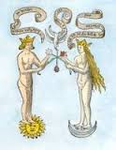
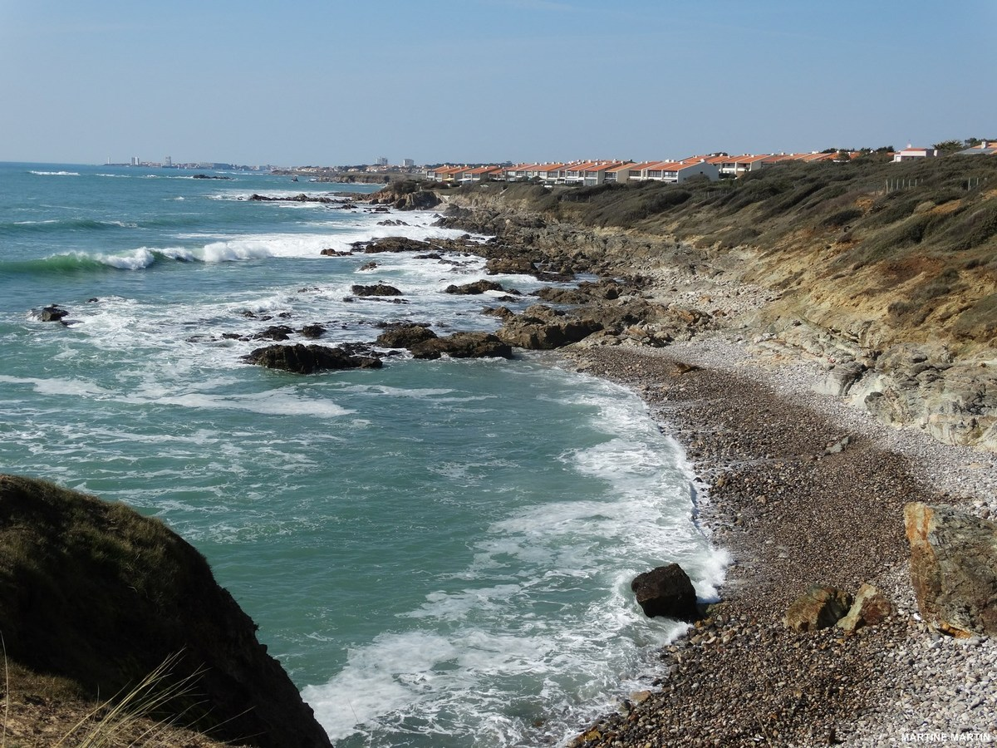
2. Les contrastifs
CONTR
Opposition multiples ou vagues
Subjectif et culturel
Contruits éloignés des perceptions brutes
(Entités)

Slide 11
2. Classement
Terme 1 | Structure act. 1 | Terme 2 | Structure act. 2
contamination.1 | ~ de Destination{ matière.1 | sol.1 } par Moyen{ matière.1 } | décontamination
élévation.1 | ~ de Patient{ niveau } | baisse.1 | ~ de Patient{ émission.1 | température.1 }
variable.1 | Patient{ climat.1 | précipitations.1 } est ~ | stable | Patient{ climat.1 | concentration.1 } est ~
collectif.1 | À_définir{ transports.1 } ~ | individuel.1
dégel.1 | ~ de Patient{ pergélisol.1 } | gel.1 | ~ de Patient{ eau.1 | sol.1 }
polaire.1 | À_définir{ région.1 } ~ | tropical

Slide 12
Terme 1 | Structure act. 1 | Terme 2 | Structure act. 2
consommer.2 | Destination{ véhicule.1 } ~ Moyen{ énergie.1 } | alimenter.2b | Moyen{ carburant.1 | énergie.1 } ~ Destination{ véhicule.1 }
jetable.1 | Patient{ produit.1 } ~ | réutilisable.1 | réutilisable : Patient{ produit.1 } ~
inondation.1 | ~ de Lieu{ zone.1 } avec Item{ eau } par Cause{ élévation | marée } | sécheresse.1 | ~ se produisant dans Lieu{ région.1 } pendant Temps{ saison }
refroidissement.1a | ~ de Patient{ climat.1 } | réchauffement.1a | ~ de Patient{ climat.1 }
globalement.1 | Prédicat{ augmenter } | localement.1 | Prédicat{ varier } ~
conducteur.2 | Agent{ utilisateur } est un ~ de Patient{ véhicule.1 } | passager.1 | Patient{ utilisateur } est un ~ de Instrument{ véhicule.1 }

Slide 13
3. Encodage
Exemple de compatible dans la fiche incompatible:
<famille nom="Contraires">
<lien-lexical>
<explication-ra>Catégorie, ex. Complémentaire </explication-ra> <explication-tt> Méta-étiquette, ex Antonyme</explication-tt> <fonction-lexicale>Code, ex. Anti1</fonction-lexicale> <lien identificateur="compatible" numero-acception="">compatible</lien>
</lien-lexical>

Slide 14
3. Encodage lien morphologique
<famille nom="Contraires">
<lien-lexical parente="o">
<explication-ra>Complémentaire </explication-ra> <explication-tt>Antonyme</explication-tt> <fonction-lexicale>Anti1</fonction-lexicale> <lien identificateur="compatible" numero-acception="">compatible</lien>
</lien-lexical>

Slide 15
3. Encodage Oxygen
http://olst.ling.umontreal.ca/cgi-bin/dicoinfo/search2.cgi?ui=fr&lang=fr&mode=terme&prec=exact&equi=1&rq=incompatible
Encoder débrancher dans la fiche brancher 1b
http://olst.ling.umontreal.ca/cgi-bin/dicoenviro/search-enviro.cgi?ui=fr&mode=terme&equi=1&lang=fr&prec=exact&rq=brancher

